Slide 1

Создание информационно-библиотечного центра на базе библиотеки МБОУ «Средняя общеобразовательная школа № 40»

Slide 2
ФГОС СОО, п.24
Материально-техническое оснащение образовательного процесса должно обеспечивать возможность «... доступа в школьной библиотеке к информационным ресурсам Интернета, учебной и художественной литературе, коллекциям медиаресурсов на электронных носителях, к множительной технике для тиражирования учебных и методических материалов, результатов творческой и научно-исследовательской и проектной деятельности учащихся»
«Модернизация сети школьных библиотек, оснащение их
самыми современными
технологиями являются
одними из ключевых условий
прогресса российского
образования».
.В. Путин

Slide 3
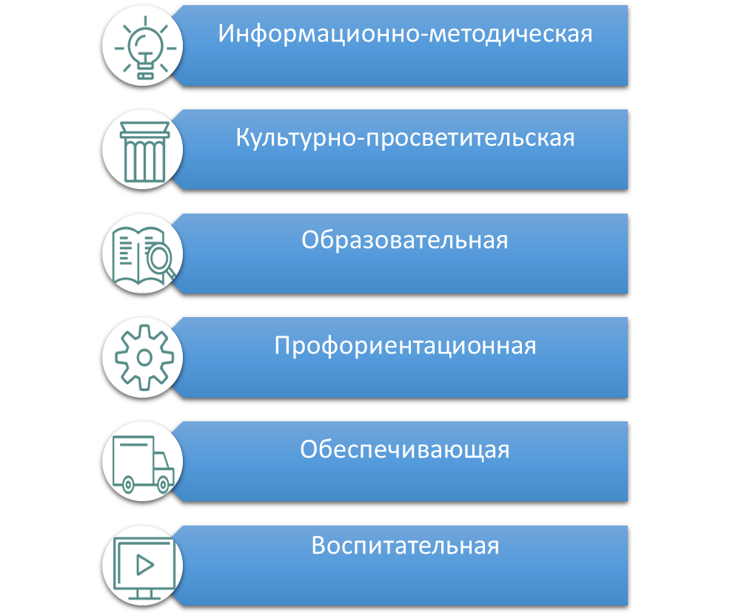
Функции информационно-библиотечного центра в условиях ФГОС

Slide 4
Действия по модернизации школьной библиотеки
Подготовка помещения и создание зон ИБЦ (июнь,август 2016г)
Подписка к электронной библиотеке ЛитРес (ноябрь 2016г)
Материально-техническое дооснащение (ноябрь-декабрь 2016г)
Введение новой должности «педагог-библиотекарь» (январь 2017г)
Перевод библиотеки в статус информационно-библиотечного центра
( февраль 2017г)
Презентация ИБЦ на педсовете школы (март 2017г.)
Расширение спектра форм организации внеурочной деятельности на базе школьной библиотеки (в течение года)
Изменение роли библиотеки в разработке и реализации основной образовательной программы школы
Формирование информационно-образовательной среды и информационно - образовательных потребностей школьников
Применение образовательных технологий ФГОС в работе
с учащимися

Slide 5
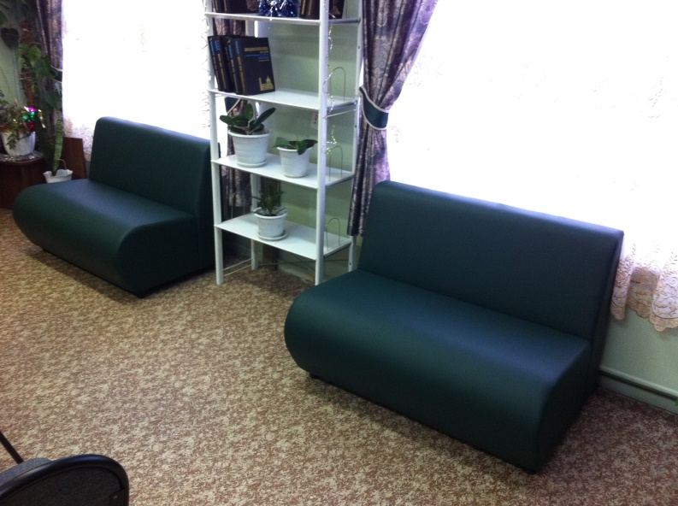
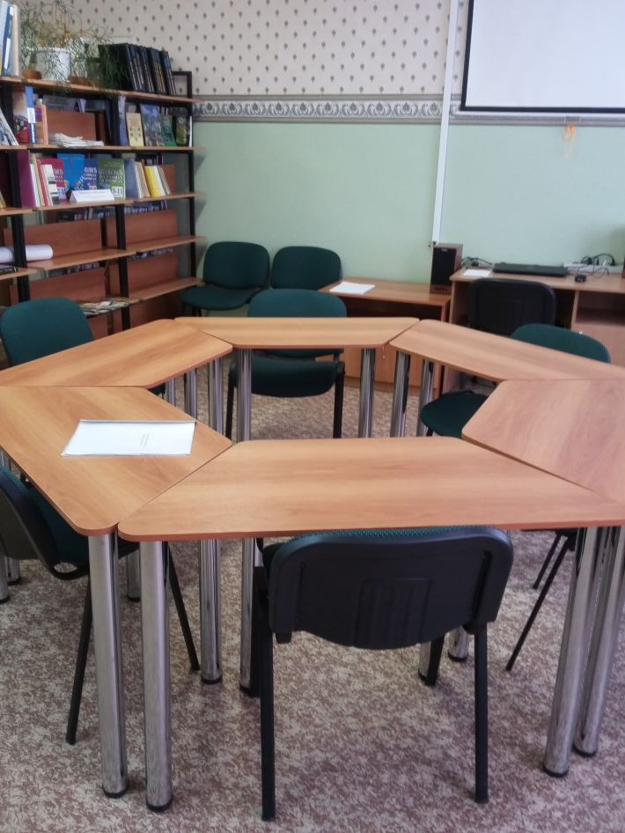
Модель зонирования информационно-библиотечного центра общеобразовательной организации
ИБЦ ОО
Зона абонемента
Зона коллективной работы
Презентационная зона
Рекреационная зона

Slide 6
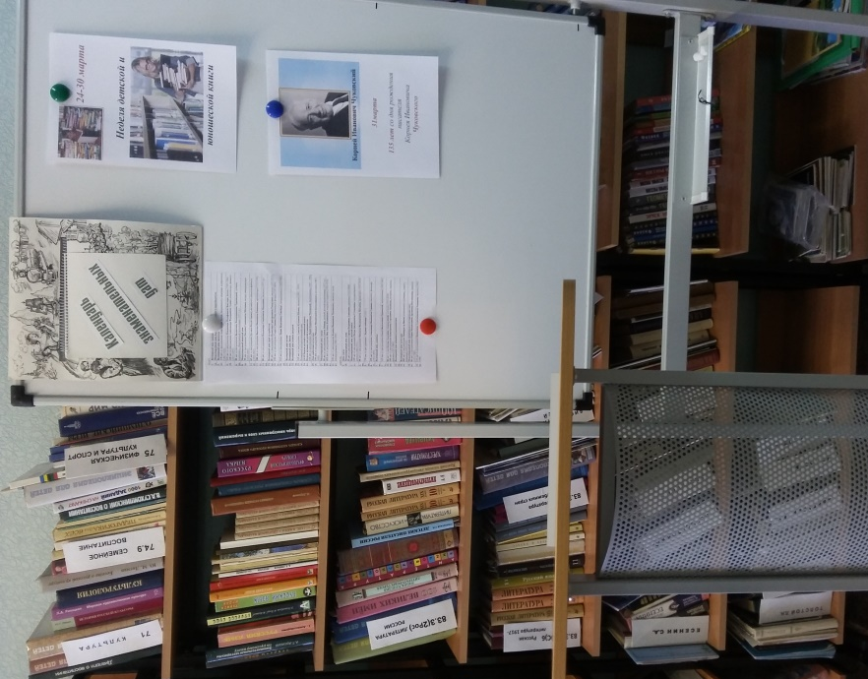
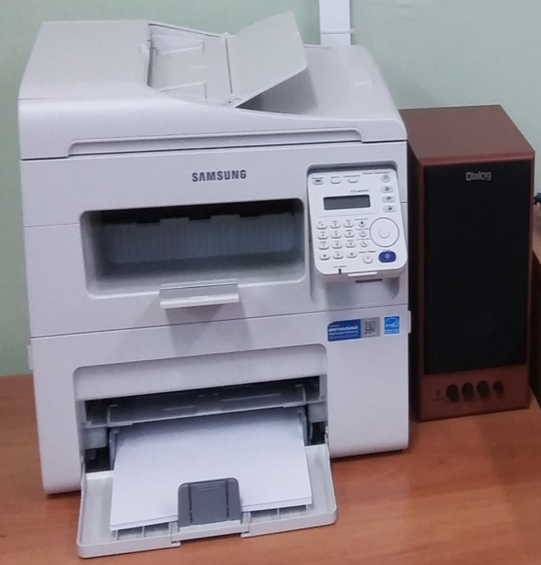
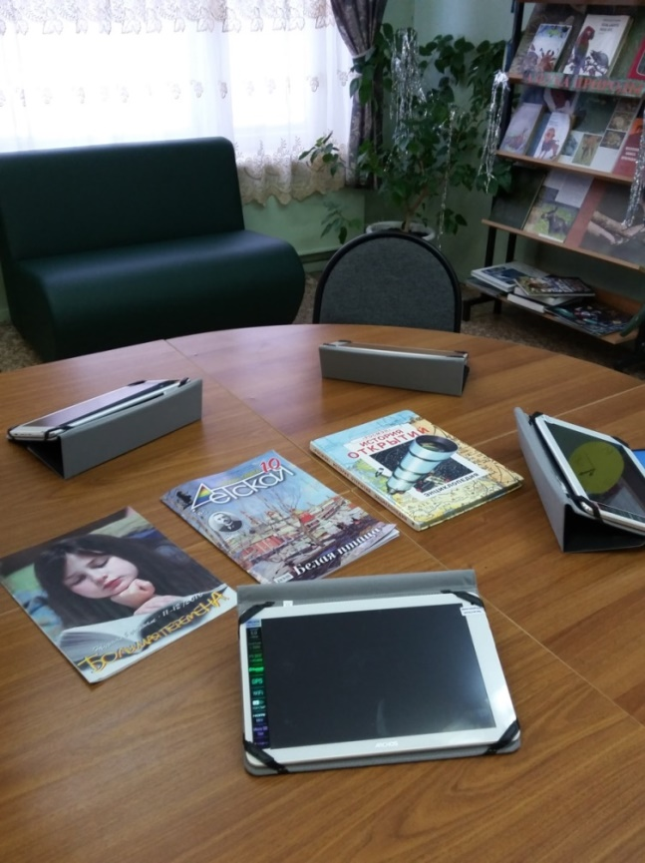
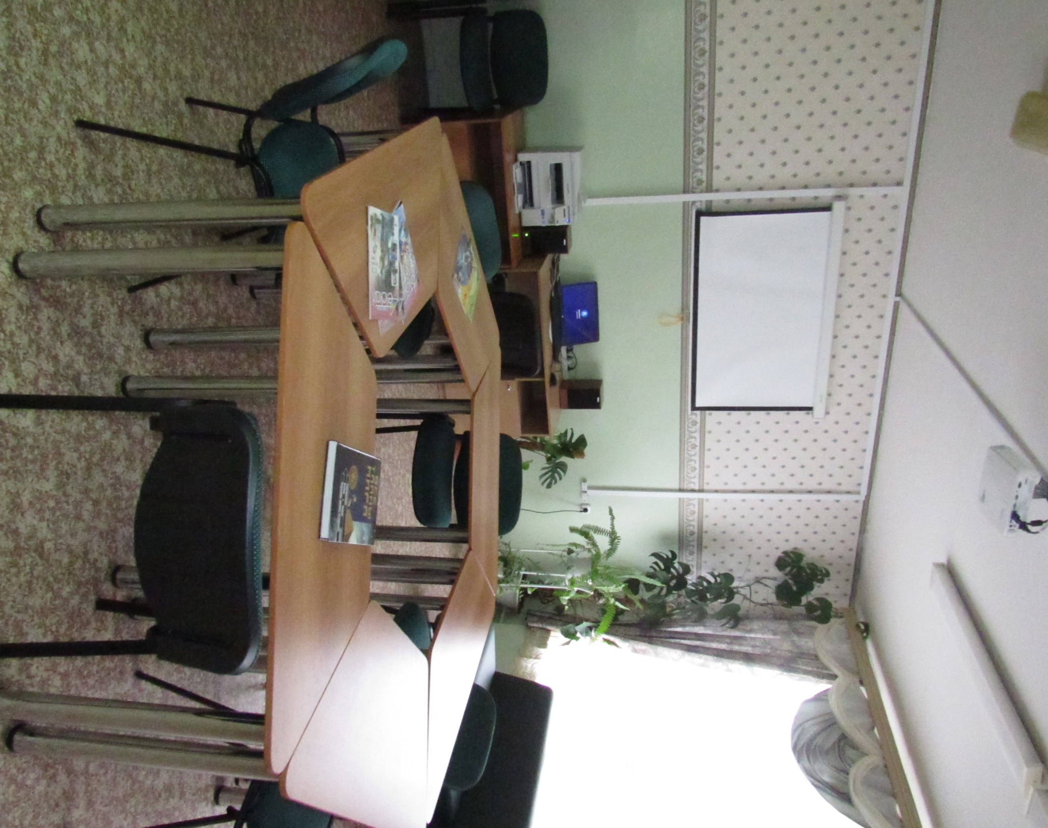
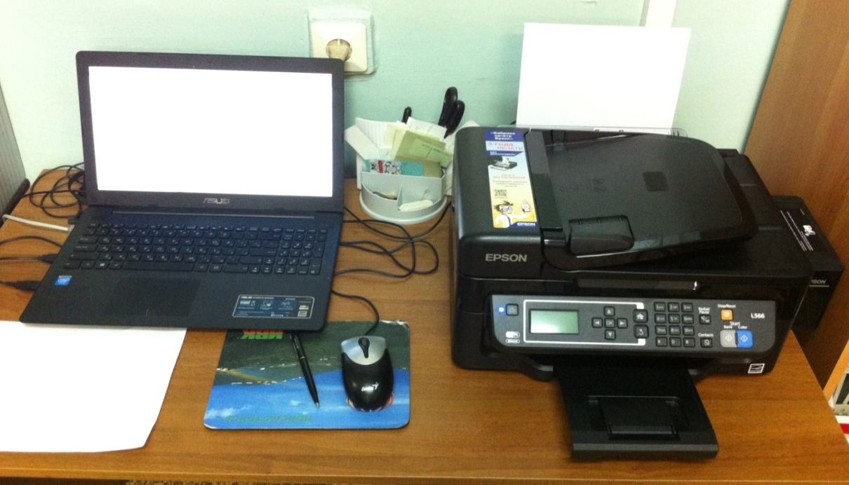
Оборудование для школьного информационно-библиотечного центра

Slide 7
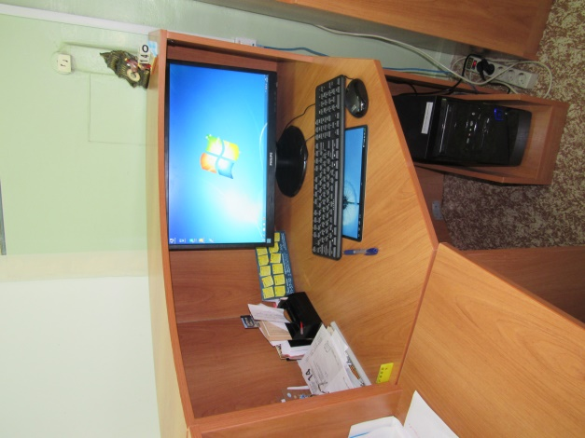


Зона абонемента
Получение информационных ресурсов (как бумажных, так и электронных) во временное пользование
Рабочее место педагога-библиотекаря
Возможность получения информации об имеющихся ресурсах.
Возможность сканирования и печати текстов

Slide 8
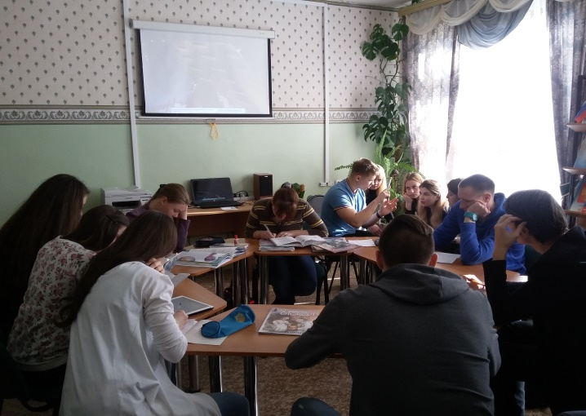
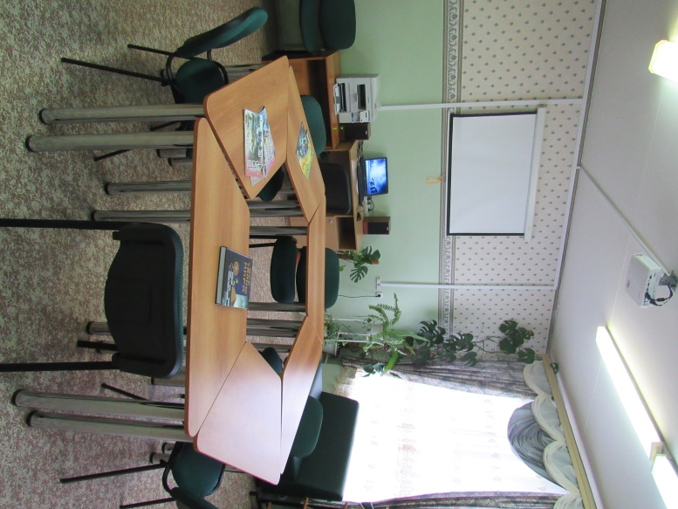
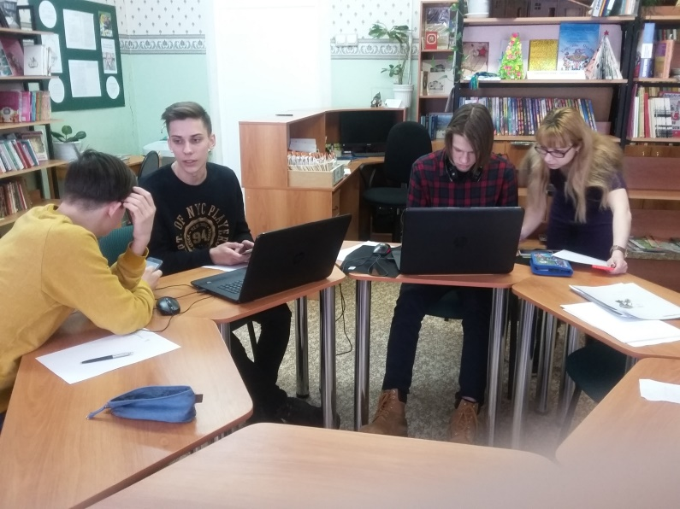
Зона коллективной работы
Совместная деятельность обучающихся по реализации проектов и исследований
Проведение мероприятий гражданско-патриотической направленности, воспитательных мероприятий и их подготовки
Проведение внеурочных занятий кружков и клубов, литературных студий, виртуальных путешествий, тренингов.
Возможность вариативного использования пространства, его трансформируемость

Slide 9
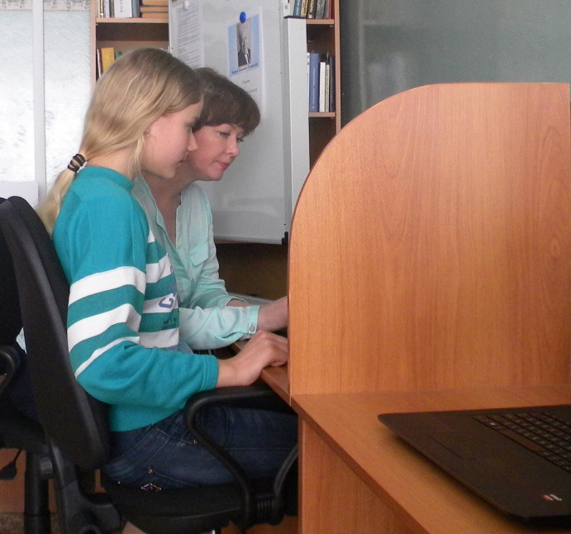
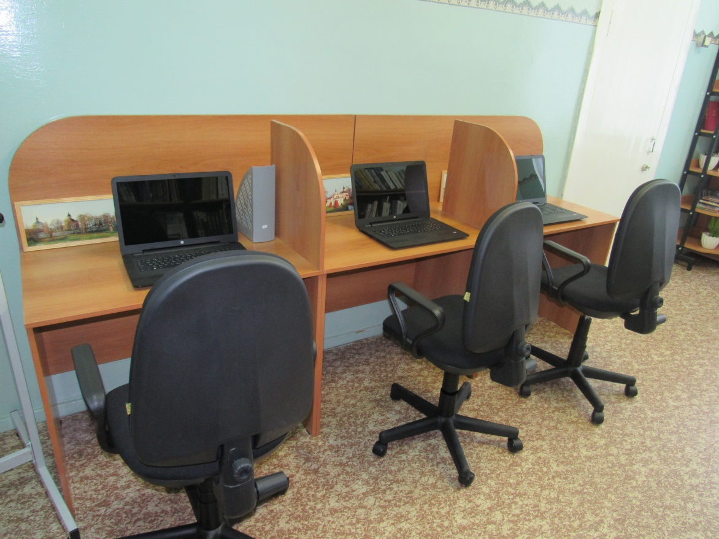
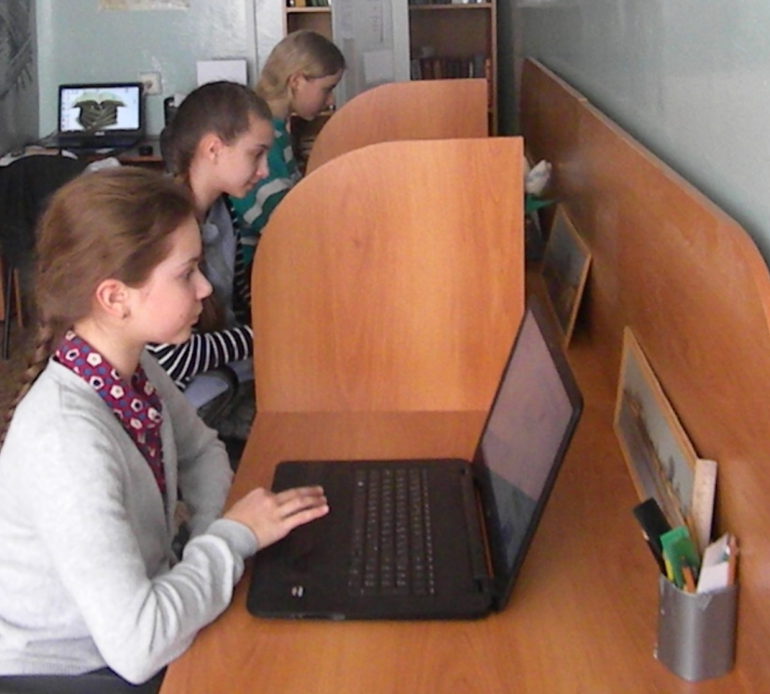
Зона индивидуальной работы
Работа
над проектами,
исследовательскими
работами.

Slide 10
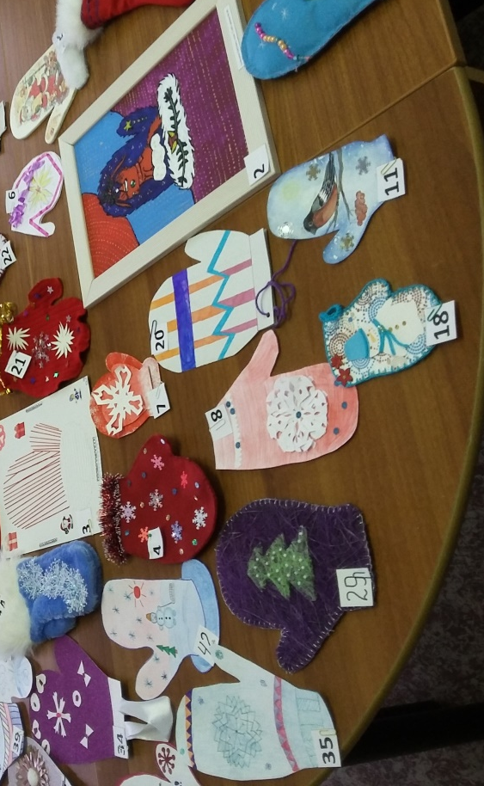
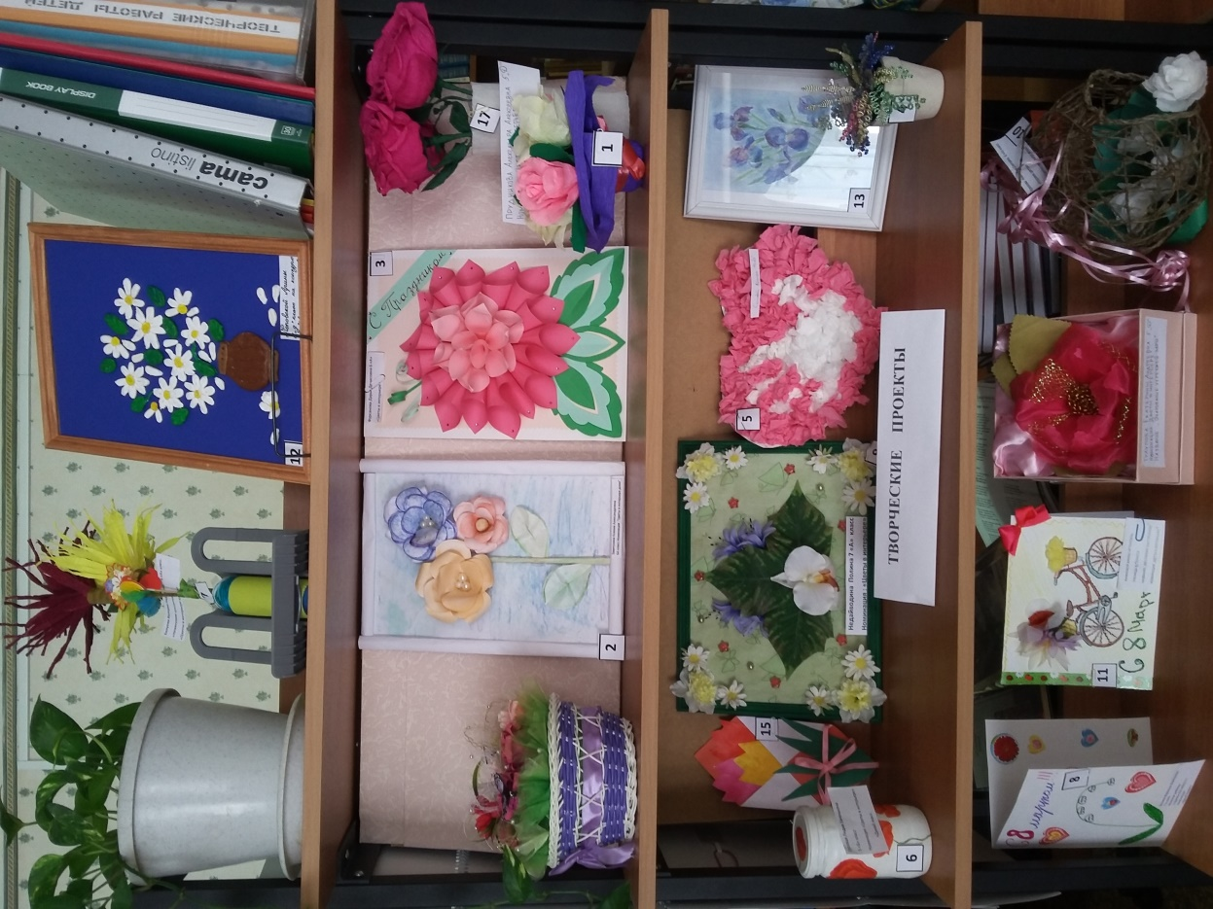
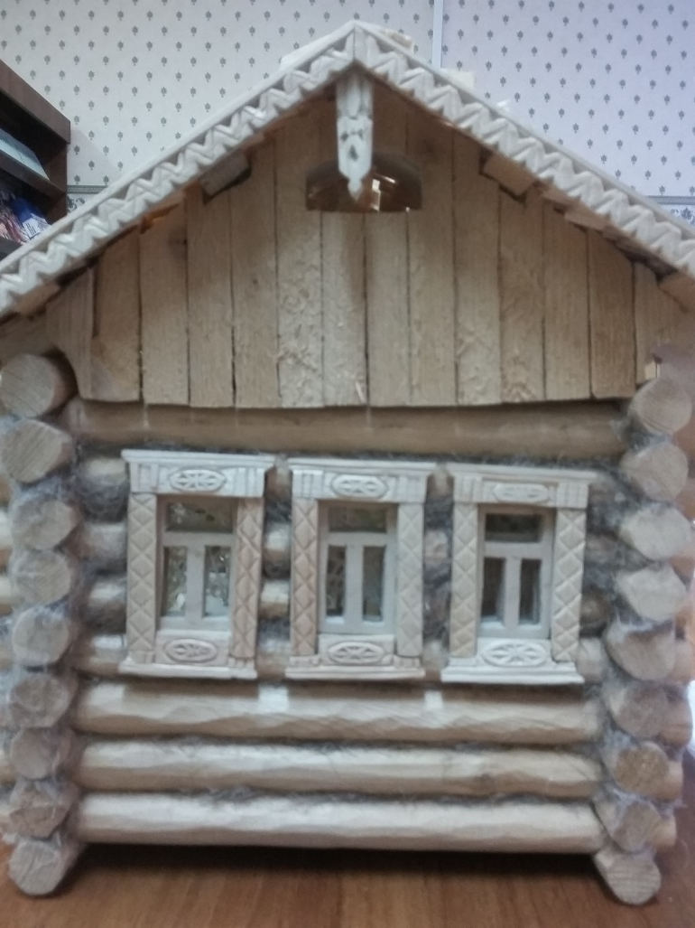
Презентационная зона
Пространство для экспозиций
Выставки детского творчества
Тематические подборки материала
Стенды, интересная информация

Slide 11
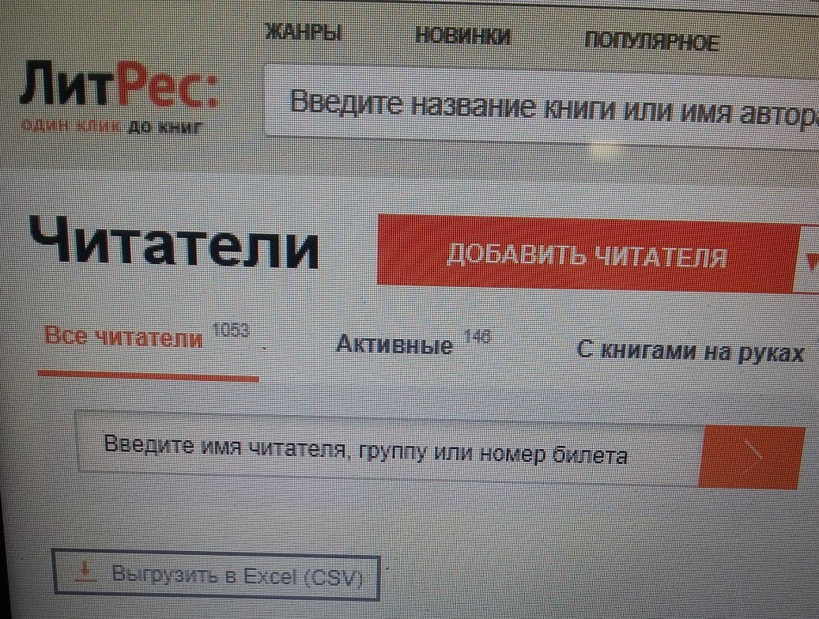
Электронная библиотека
ЛитРес
Алгоритм работы с электронным ресурсом для учащихся:
1.Регистрация на сайте sch.litres.ru:
1) В соответствии с графиком регистрации классов библиотекарь вносит
данные учащихся в базу: фамилия, имя, класс, дата рождения, №телефона;
2) На телефон учащегося приходит смс с логином и паролем;
3) Учитель на уроке в соответствии со списком фиксирует регистрацию учащихся.
2. Работа ученика с сайтом:
1) Ученик заходит на сайт sch.litres.ru, используя свой логин и пароль;
2) Ученик выбирает необходимое произведение или книгу и направляет запрос библиотекарю (с 9.00 до 16.00);
3) Библиотекарь получает запрос и отправляет заявленное произведение или книгу на электронное устройство ученика;
4) Программная литература выдается сроком на год, современная литература сроком на месяц;
5) Сдавать книгу не надо, автоматически она удаляется с устройства по истечению указанного срока;
6)Книги выдаются бесплатно.

Slide 12
План работы библиотеки МБОУ «СОШ №40» на 2016 - 2017 учебный год.
Основные задачи на 2016/2017 учебный год.
Создание информационно-библиотечного центра.
Расширение спектра форм организации внеурочной деятельности на базе библиотеки.
Содействие развитию творческих способностей школьников через приобщение к литературе и книге.
Обеспечение обучающихся учебниками.
Миссия школьной библиотеки в свете требований ФГОС – создание среды для развития детей, отвечающей их возрастным, индивидуальным особенностям, через чтение, печатные, аудиовизуальные, электронные документы.
Для реализации требований ФГОС на базе школьной библиотеки будет создан информационно-библиотечный центр, который дает возможность доступа к информационным ресурсам Интернета, учебной и художественной литературе, к множительной технике для тиражирования учебных материалов, включения обучающихся в проектную и исследовательскую деятельность.

Slide 14

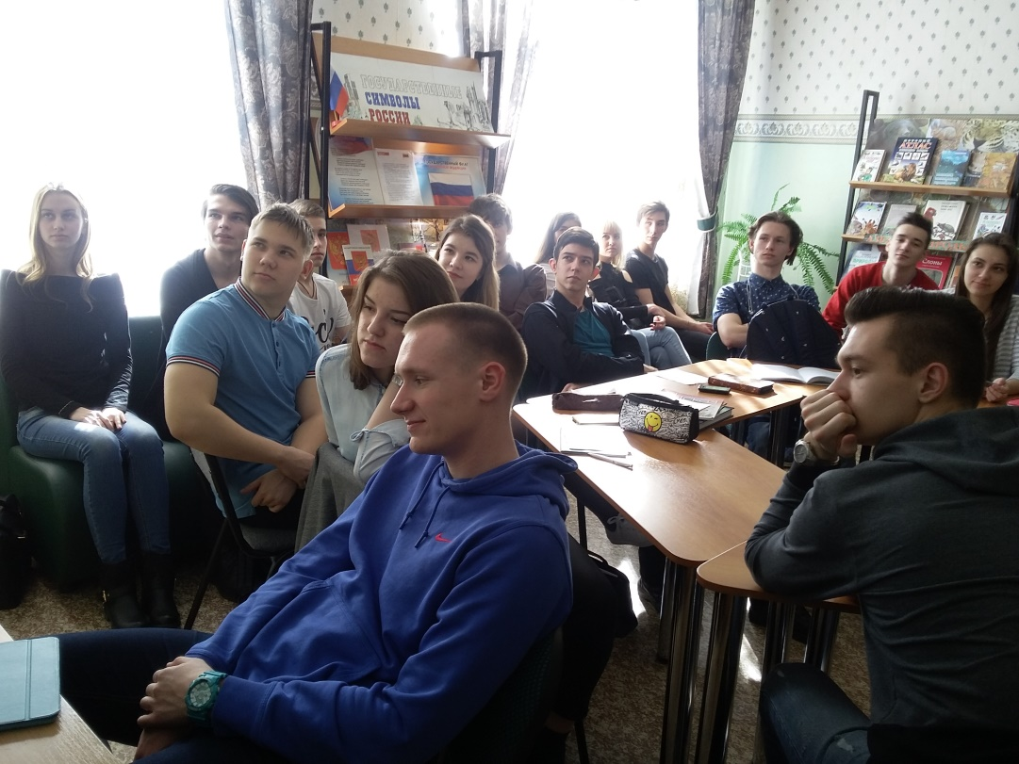
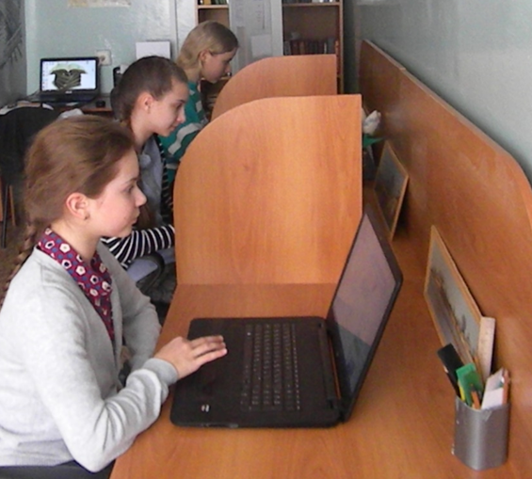
Олимпиада по информатике
Телемост
Работаем над проектами

Slide 15
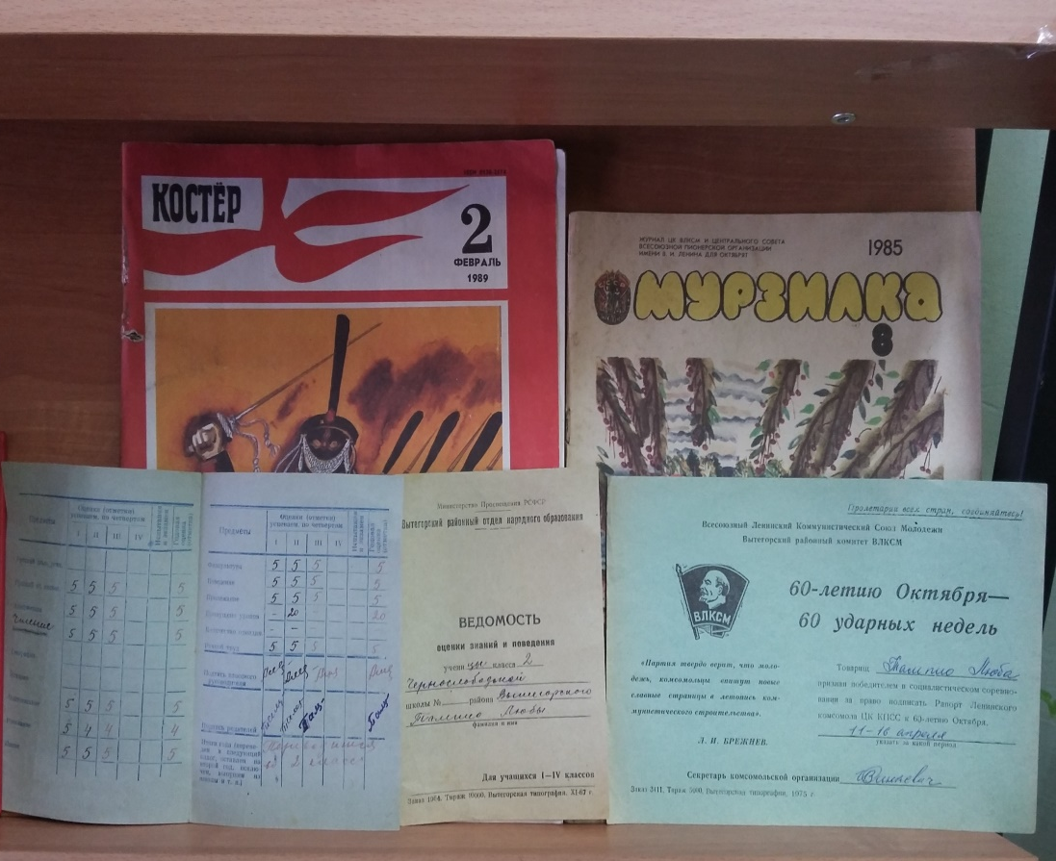
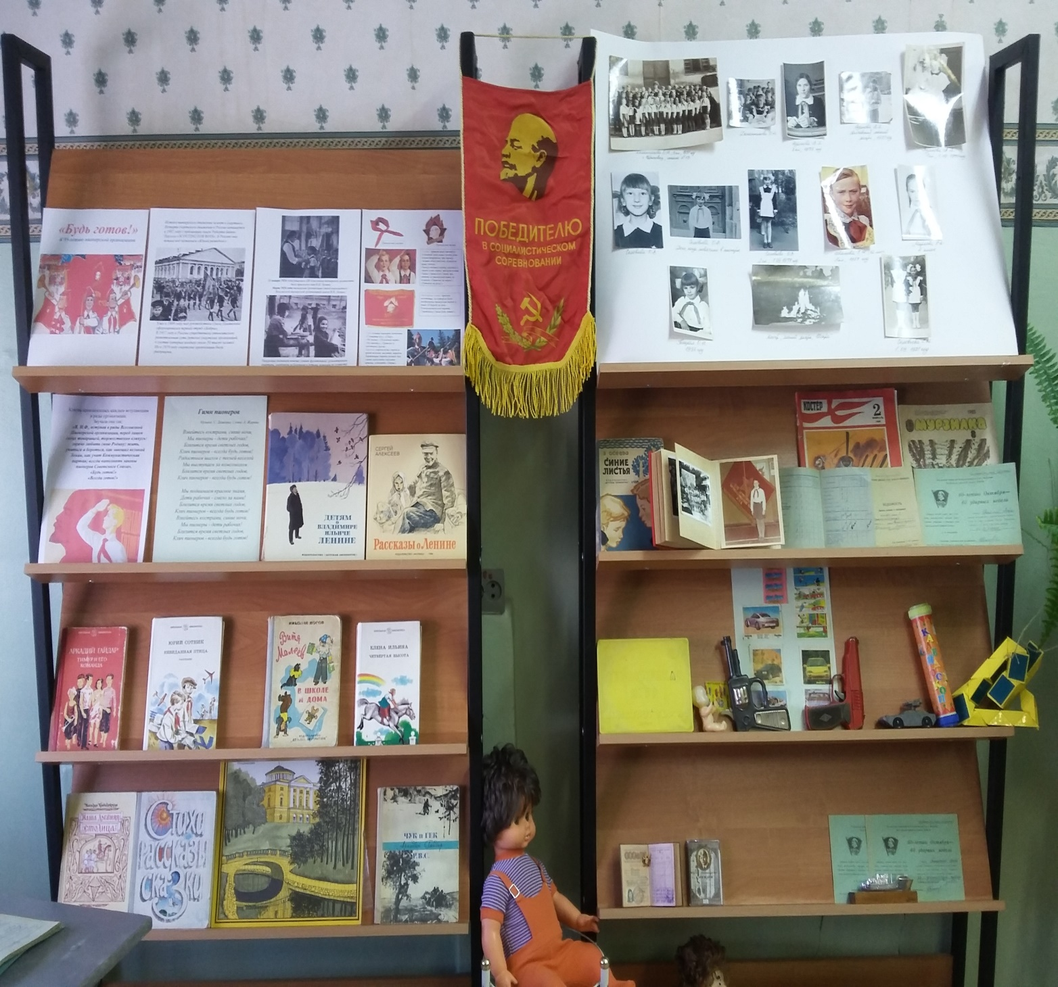
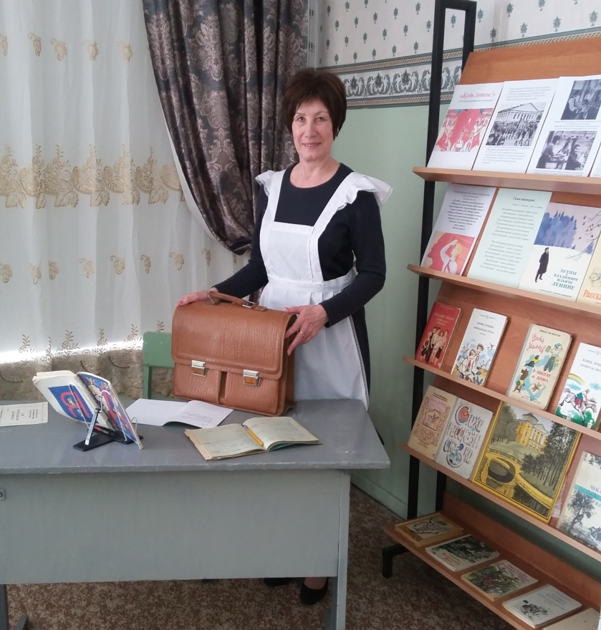
«Это было в детстве у каждого»

Slide 16
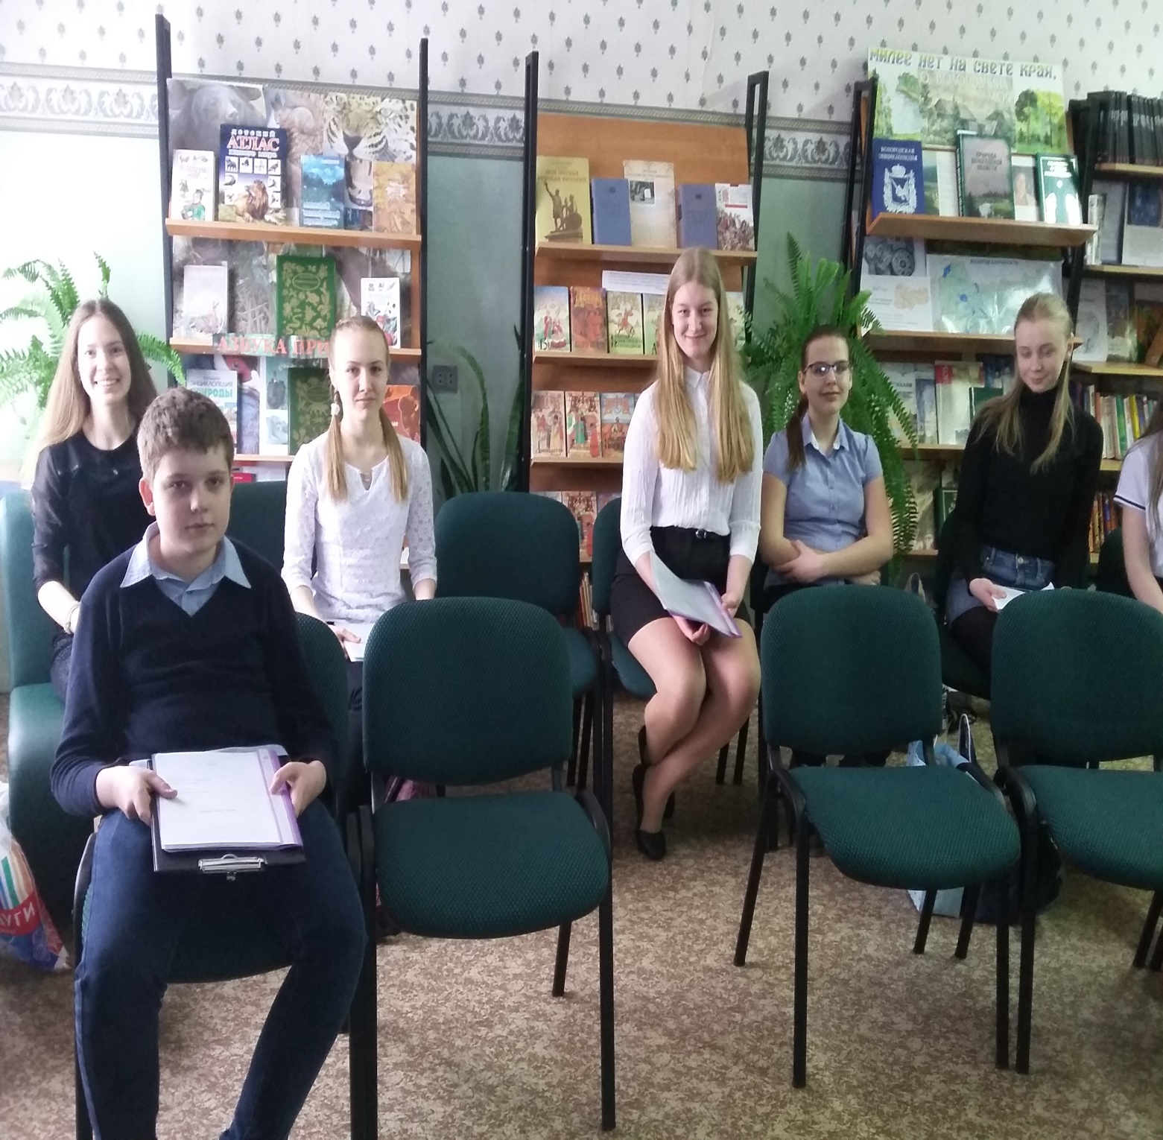
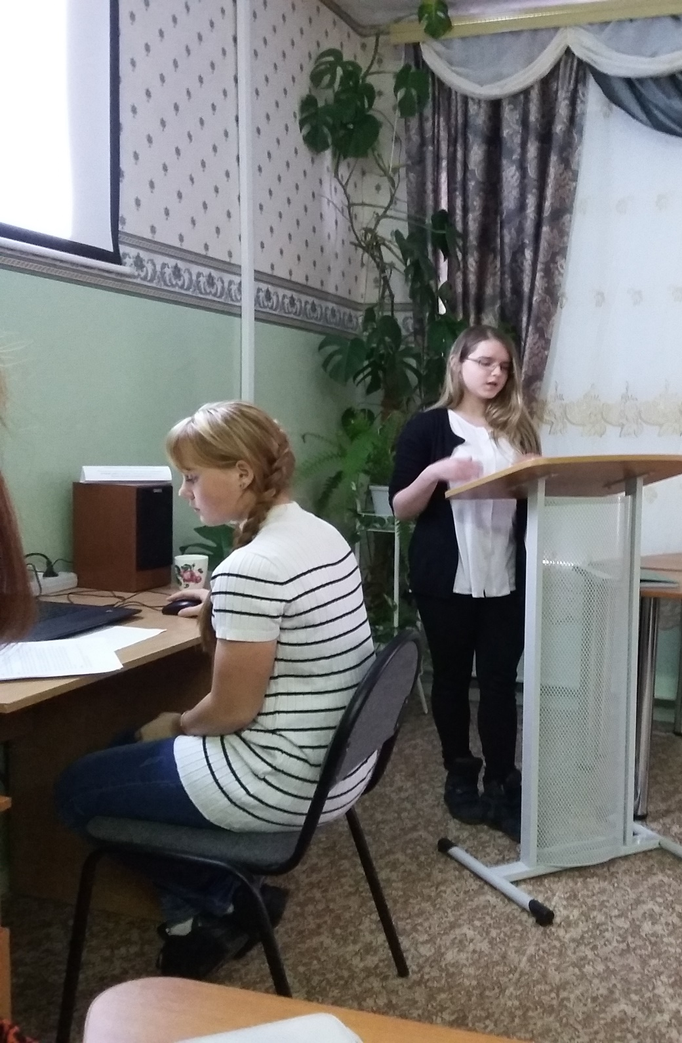

Slide 17
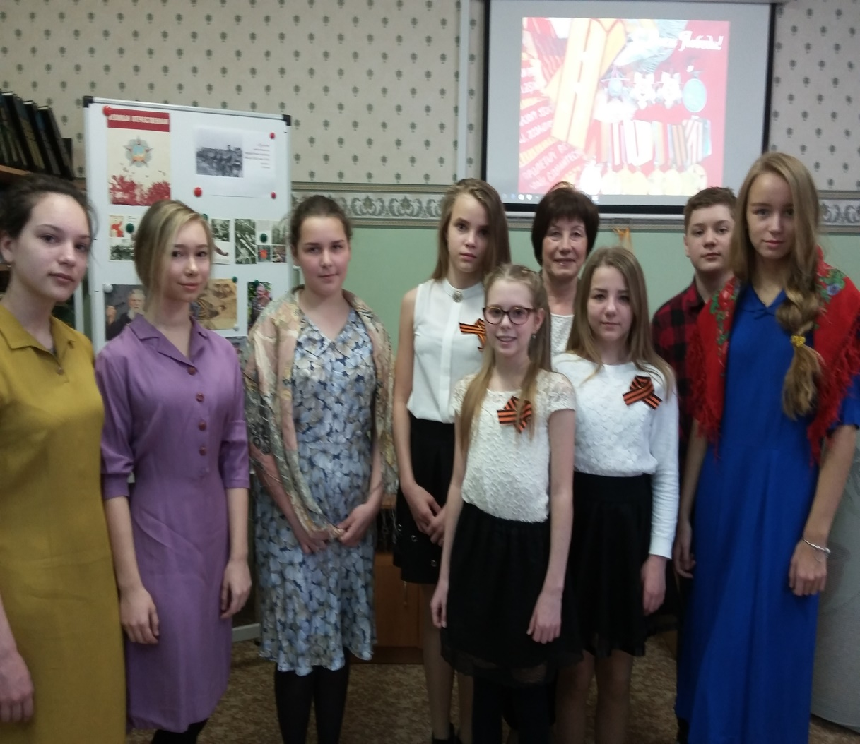
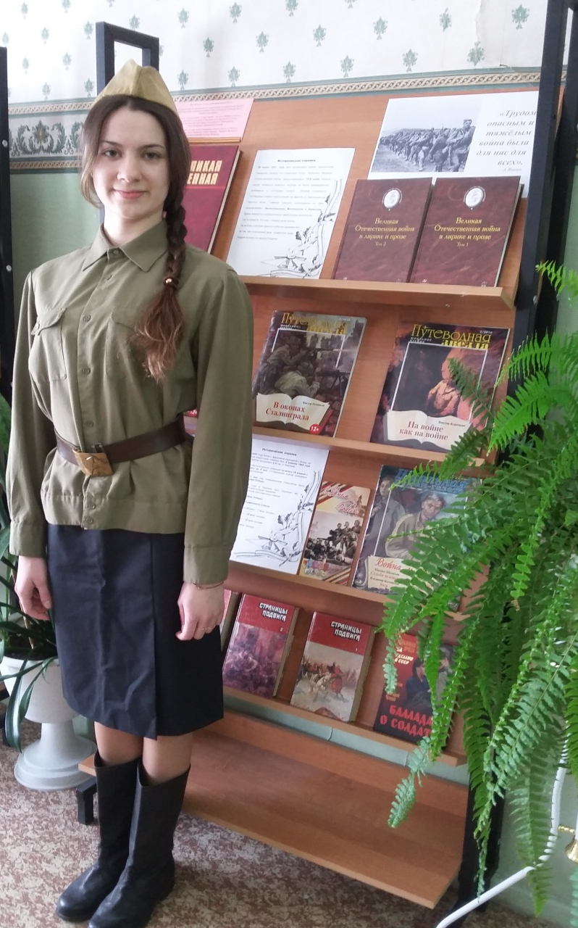
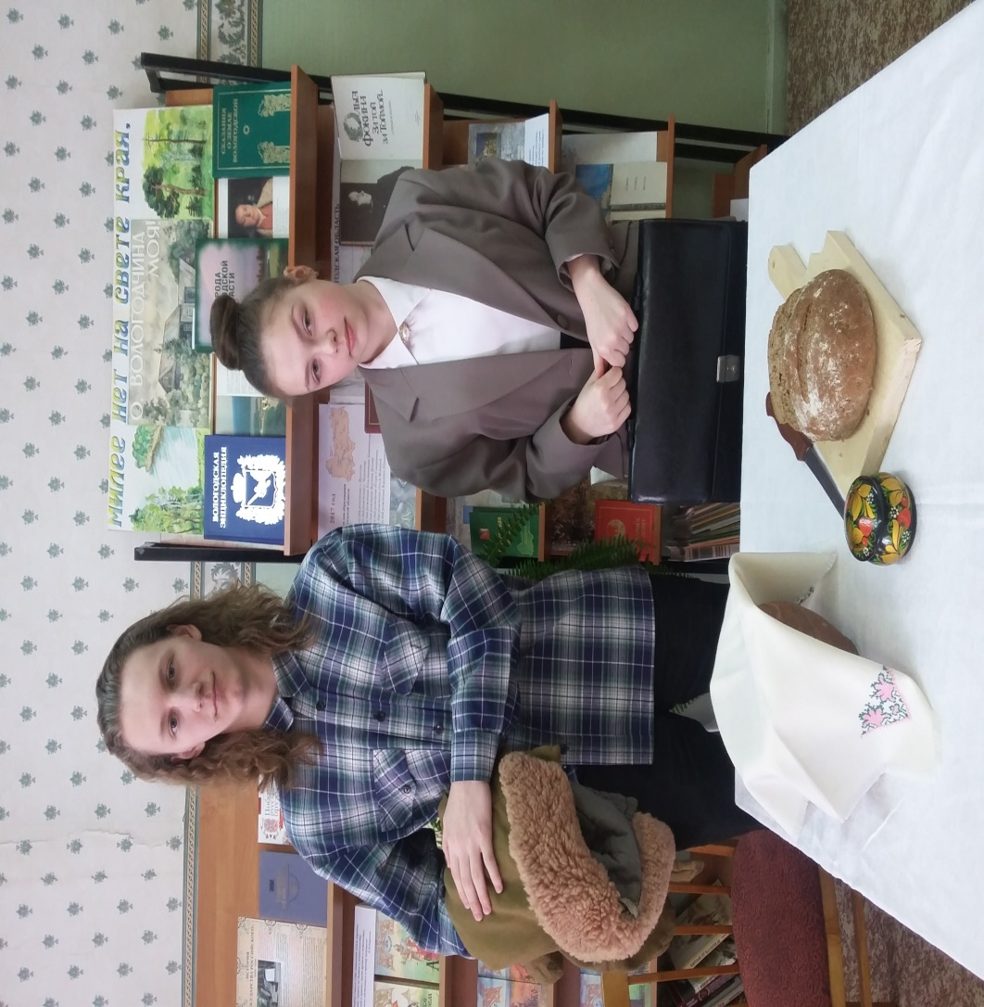
Участники областного конкурса
«Дорогами войны» 7д класс
Елена Горбачёва в роли Ю.Друниной

Slide 18
Ожидаемые результаты создания ИБЦ
Обеспечение открытого доступа к ресурсам Интернет и школьным ресурсам .
Организация и осуществление дистанционного обучения с использованием информационно-коммуникационных технологий.
Совершенствование и расширение ассортимента информационных услуг, повышение их качества на основе использования оргтехники.
Увеличение библиотечного фонда.
Создание условий для самообразования учащихся и педагогов.
Решение проблемы занятости учащихся во внеурочное время, формирование у учащихся информационной и коммуникативной культуры.

Slide 19
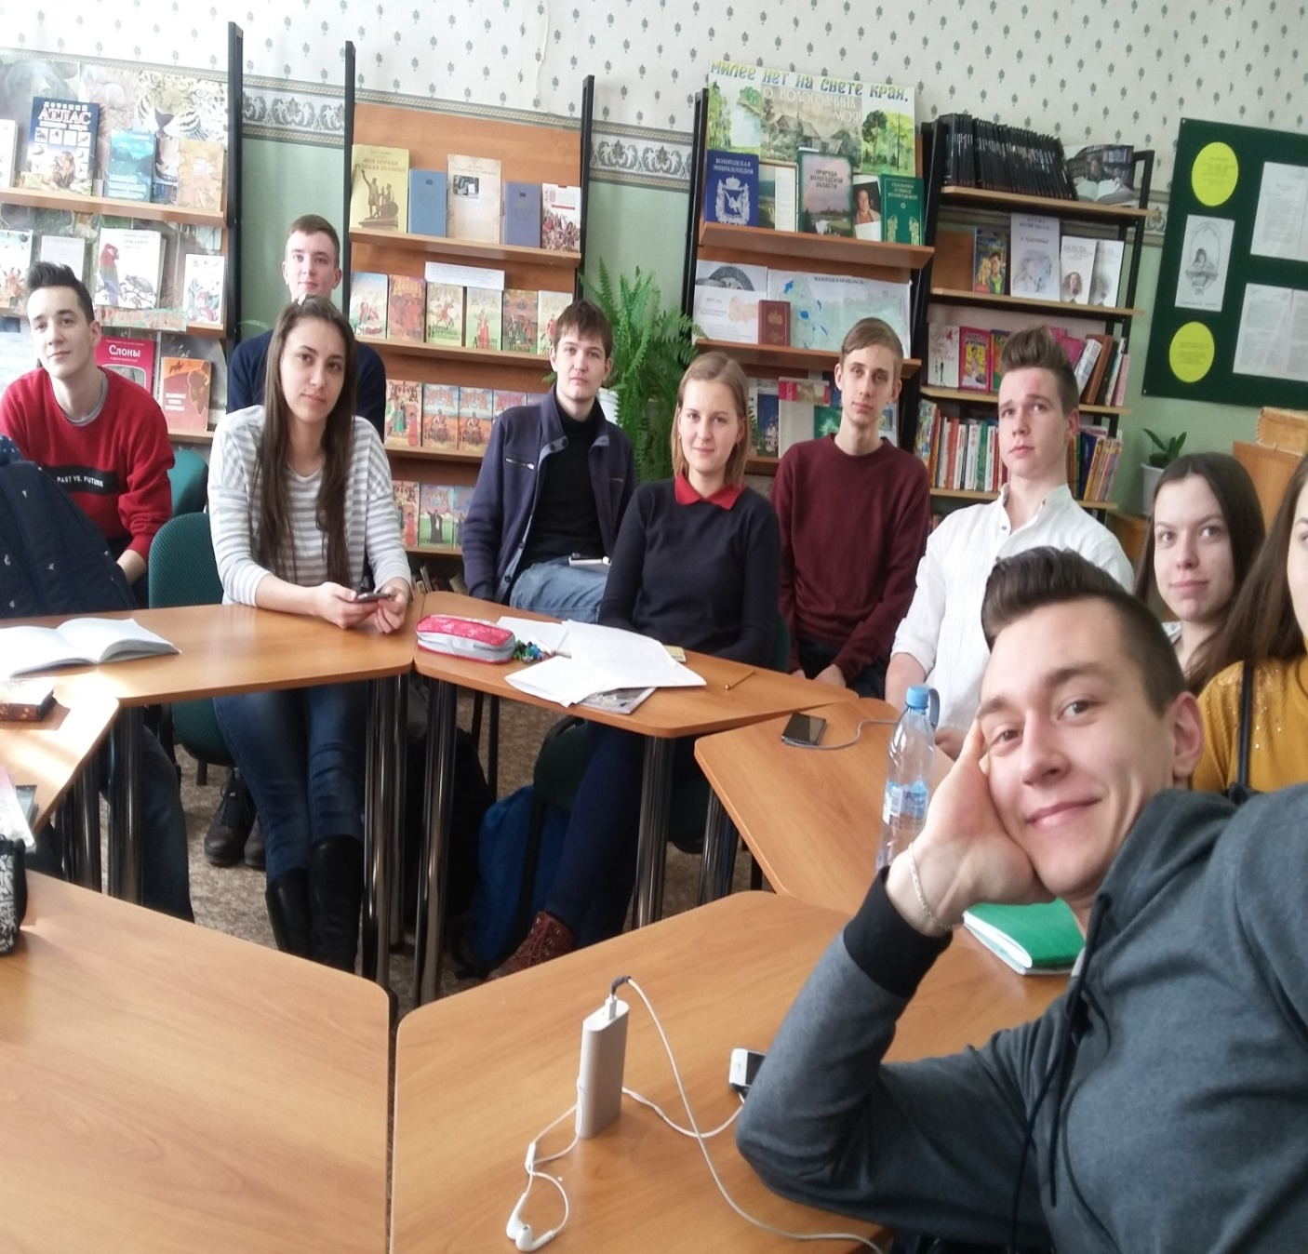
«…школьная библиотека нового поколения – это зона опережающего развития школы, её «центральный мозг» и когнитивный ресурс развития инновационных образовательных процессов школы.
А для учащегося библиотека – творческая лаборатория, место активного обучения – или ТРЕТЬЕ место, где не ставят оценок, как на уроке; и не ругают, как дома; где реализуется педагогика сотрудничества и ребёнка любят без всяких условий.»
( из доклада на Первом межрегиональном форуме «Школьные библиотеки нового поколения» Т.Д.Жуковой, президента РШБА)

